Slide 1

Telemetry for the Formula Student Sylvestre van Kappel
5

Slide 2

Contexte du projet
Formula Student
Compétition internationale d’ingénierie réservée aux étudiants.
Valais Wallis Racing Team (VRT/WRT)
L’équipe de la HES-SO qui participe à la compétition.
Travail de diplôme
Réalisation du backend du système de télémétrie de la voiture.
Collaboration
Le frontend est réalisé par un étudiant en informatique de gestion
Notes:
Zu erst Kontext des Projekts legen.
FS = Wettbewerb Formula.
Nur studenten
1 Fahrzeug pro Jahr
Frühling 2022 gegründet. 13 Si von 1. und 2. Jahr 7 Team Academy
Brauchen Tech. Kentnissen → Pga für signifikanten Vorschritte
Ziel: Fahrzeug bereits für Juni 2023

Slide 3
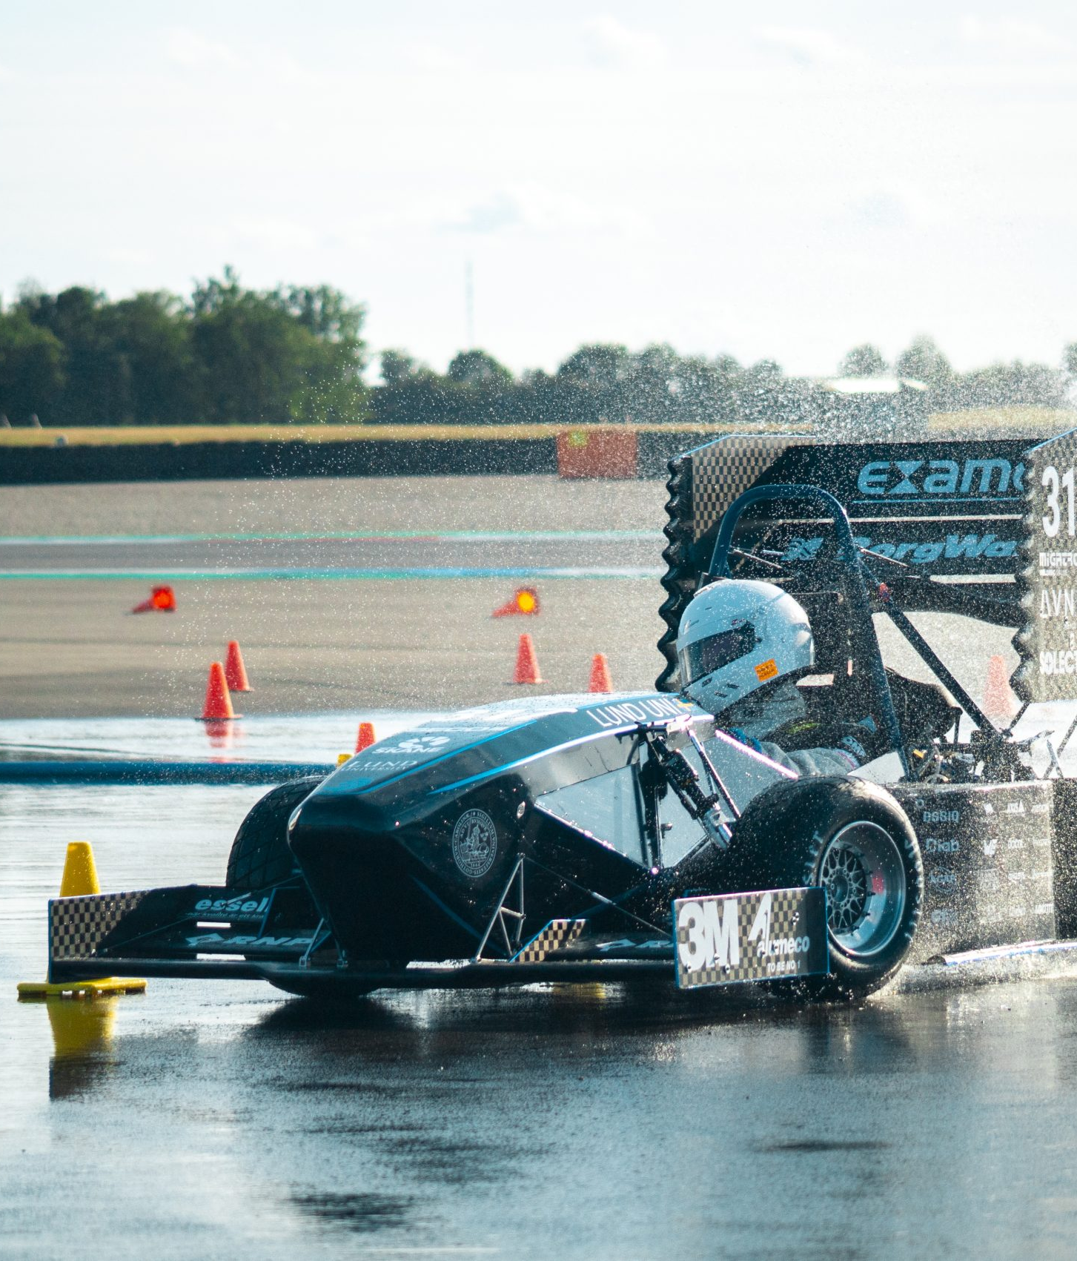
Table des matière
Timeline
Choix de la technologie de transmission
Schéma bloc
Développement électronique
Notes:
Aufträge kurz lesen/vorstellen

Slide 4
Timeline
Jusqu’à aujourd’hui
Choix de la technologie de transmission
Développement de la carte électronique
A partir d’aujourd’hui
Programmation du backend
Mise en service du système de télémétrie

Slide 5
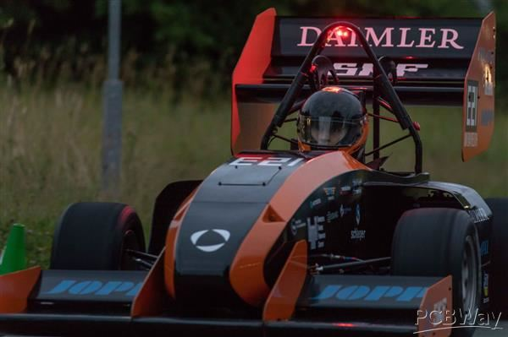
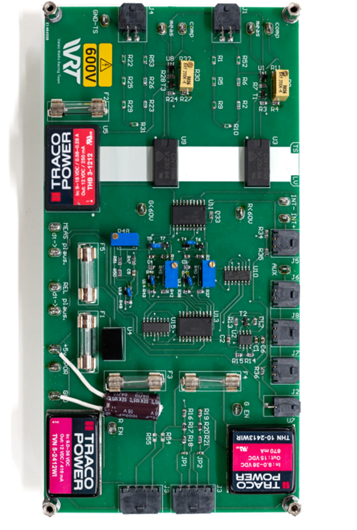
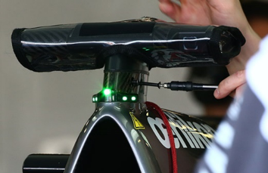
TSAL
Système de sécurité qui surveille l’état électrique de la voiture et indique avec une alarme lumineuse un danger éventuel.
Une lumière verte continue indique que la voiture est sécurisée au niveau électrique.
Une lumière rouge clignotante indique que le circuit de haute tension est actif.
Lumière verte éteinte si le système a détecté une erreur.
Notes:
Préciser que les circuit détecte les erreurs
Préciser que c’est une mesure et non un état intentionnel

Slide 6
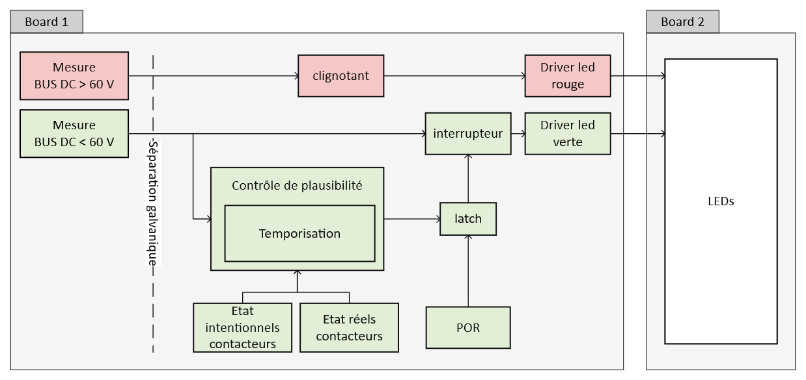
Schéma de principe
Notes:
Batterie véhicule isolée par contacteurs
Batterie alim 12v cartes électroniques
Mesure de tension en sortie des contacteurs
Niveau de danger
Règles restrictives PROG ISO GALV CICUITS Séparés
Plausibilités RE INT MES
Led rouge clignotte tt le temps si danger
Compartiment batterie / arceau / cockpit

Slide 7
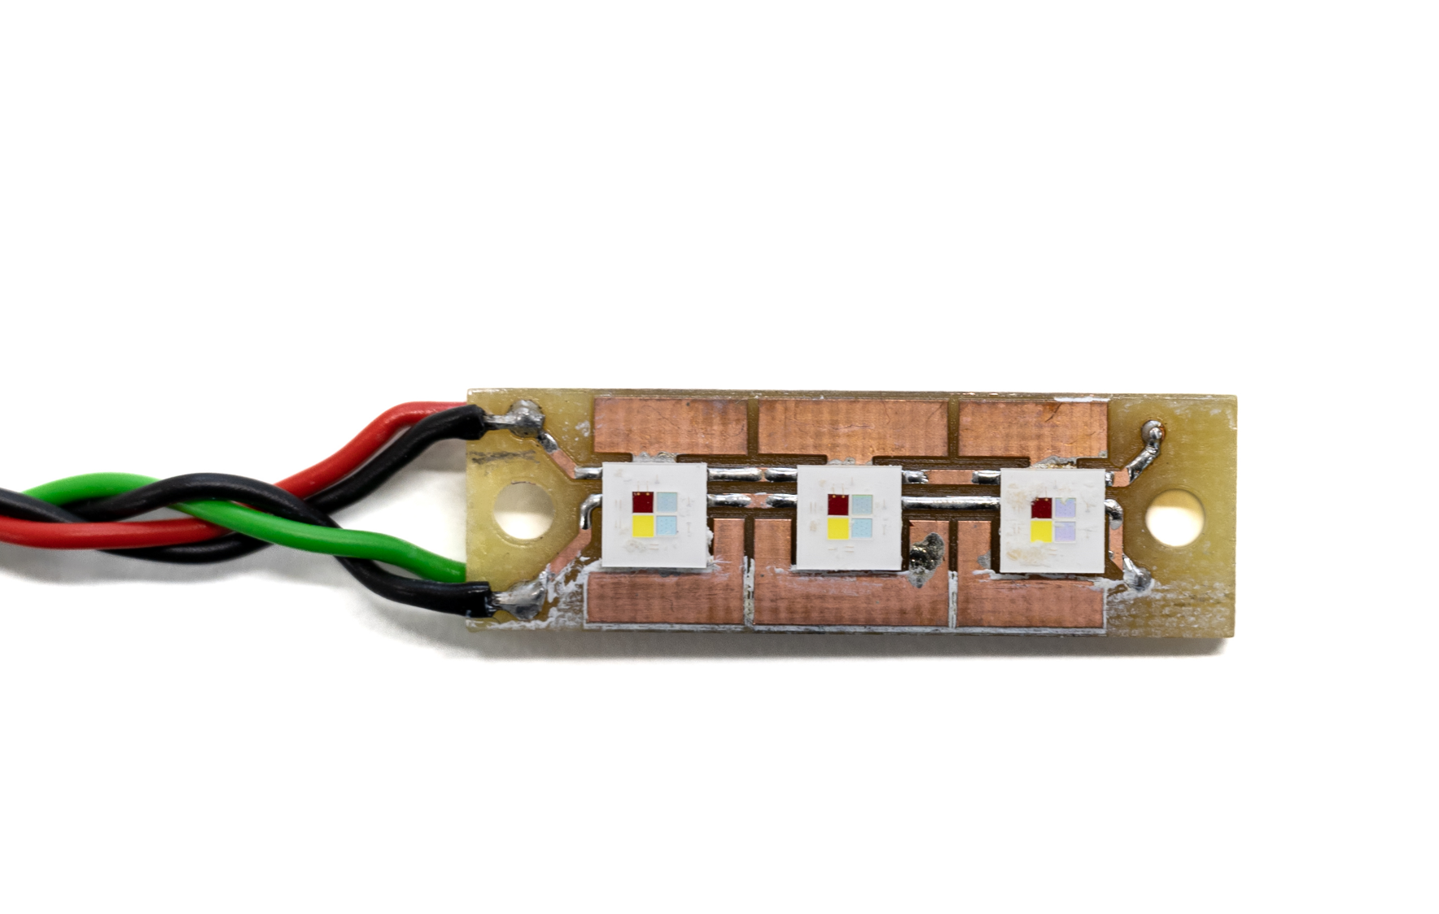
Led Board
» Exigences
Leds rouges et vertes
Visible en plein soleil
Compact
Étanche
» Mise en œuvre
Prototype réalisé rapidement
Prototype conforme
» Problématique
Échauffement des leds
Diffusion de la lumière
14
Notes:
Visible en plein soleil 3m
Compact
Étanche
Protoype
Luminosité ok
Échauffement pas ok
Solution de refroidissement

Slide 8

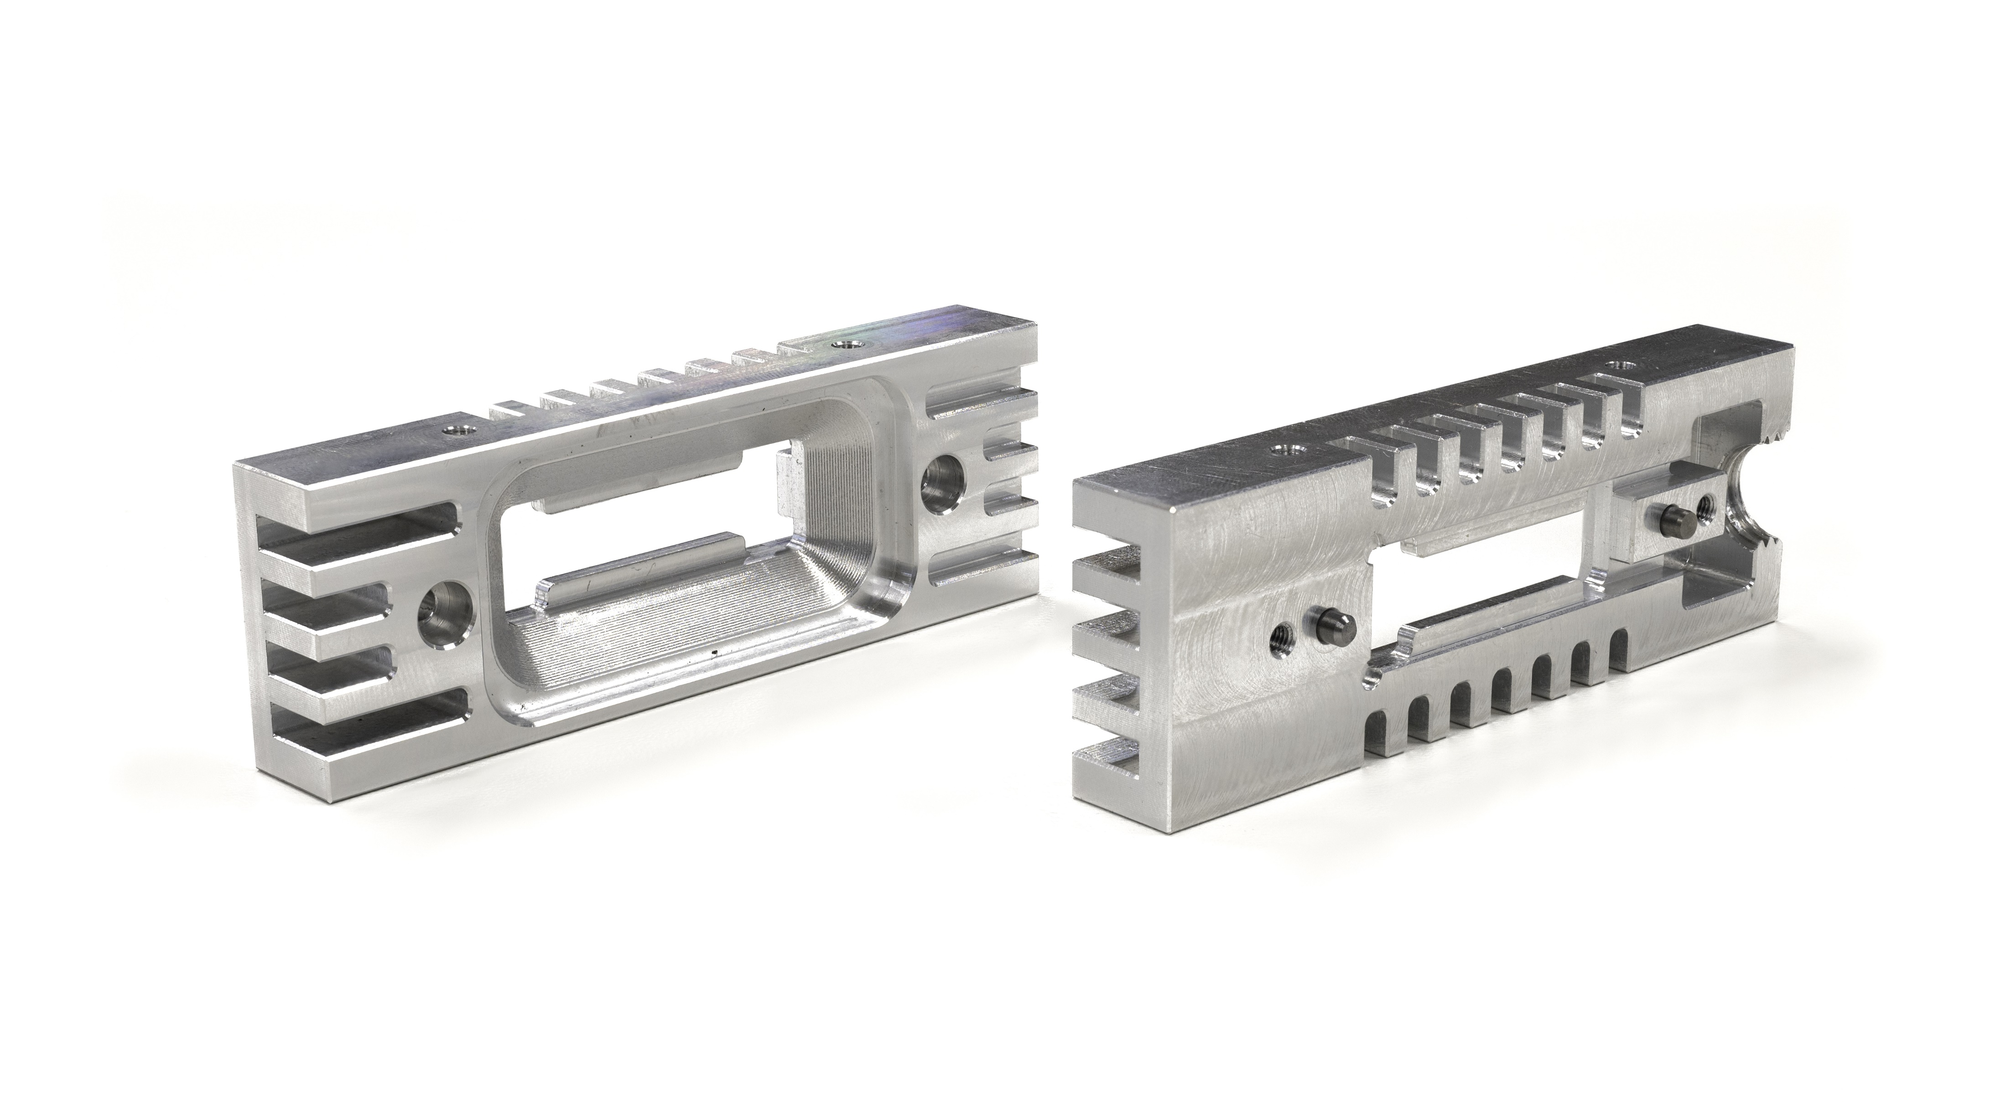
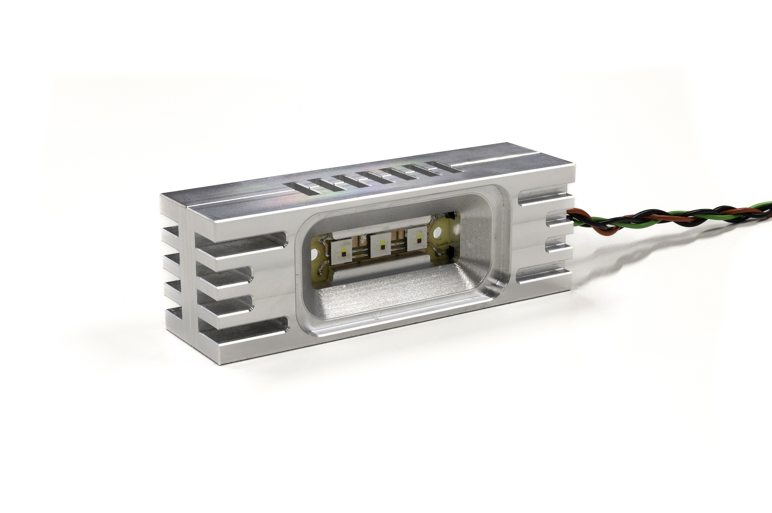
Boîtier
2 pièces en aluminium symétriques
Refroidisseur
Filetage pour presse-étoupe
Diffuseurs en verre acrylique
Étanchéité assurée par un joint en pâte
Système de fixation à l’arceau
15
Notes:
Aluminium – usiné à l’ At. Mec. École
Transmission de la chaleur
Diffuseurs
Presse étoupe / pâte à joint

Slide 9





Prüfungsstrategie
HIL Echtzeit Simulator
DC-Bus des Fahrzeuges simulieren
Gleiches statisches und dynamisches Verhalten wie in der Realität
System (TSAL) getäuscht
SCADA
Hardwaremodell
TSAL
Messinstrument
16
Notes:
DC-Bus simulieren
HIL erlaubt SCADA mit Modell kommunizieren
Tsal verkabellt und getäuscht → gleiche betriebsbedinung wie im Realität
Messinstrument um Zeitverzögerung einzustellen und Verhalten zu bestätigen

Slide 10

En bref…
Système fonctionnel
Conforme au règlement
Echauffement maîtrisé
Démonstrateur physique
Testé en conditions réelles
Budget respecté
17
Notes:
END 15:00

Slide 11
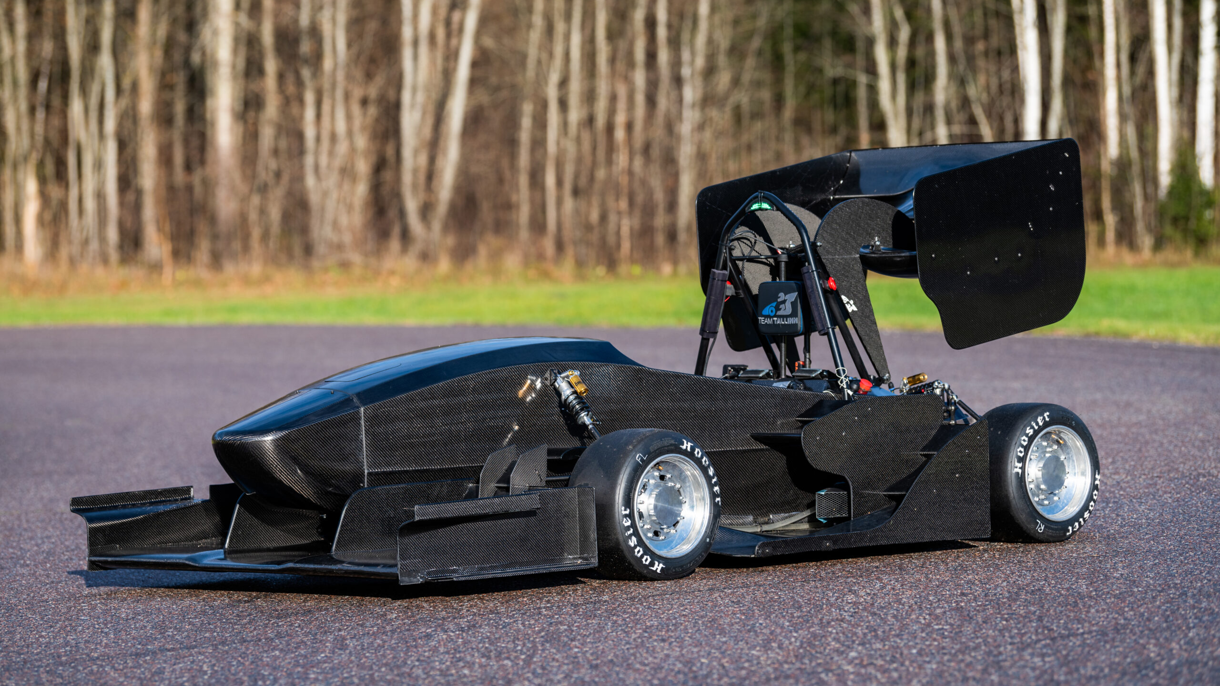
Châssis et aérodynamisme
18
Notes:
2 projets distincts
Avec 2 cahier des charges

Slide 12
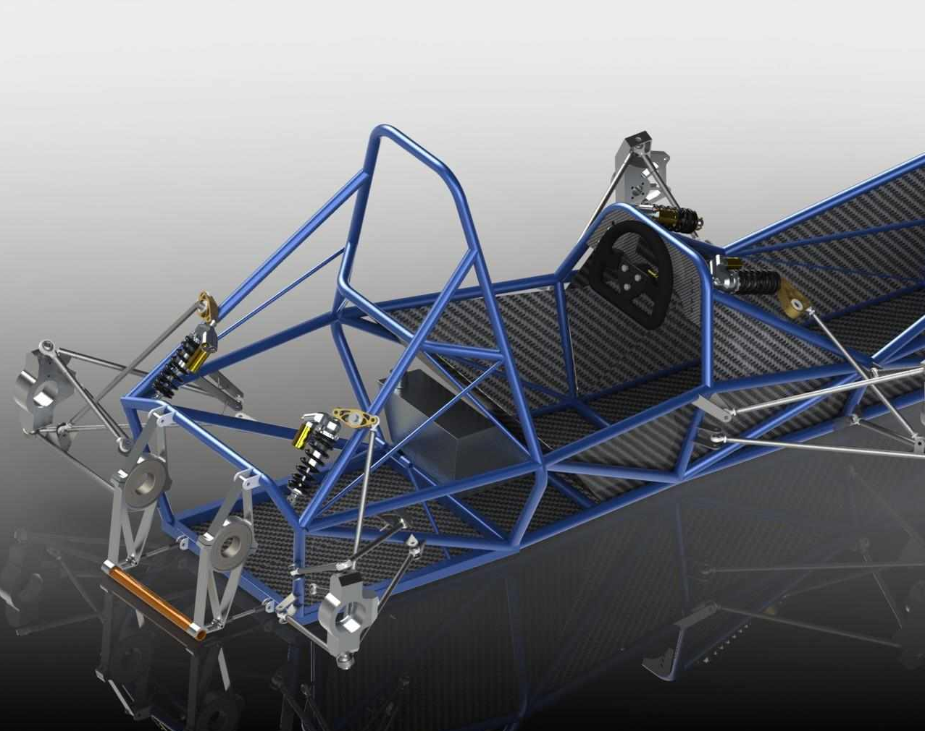
Châssis
20
Notes:
Structure tubulaire
Ossature du véhicule
Protection du pilote et éléments critiques

Slide 13
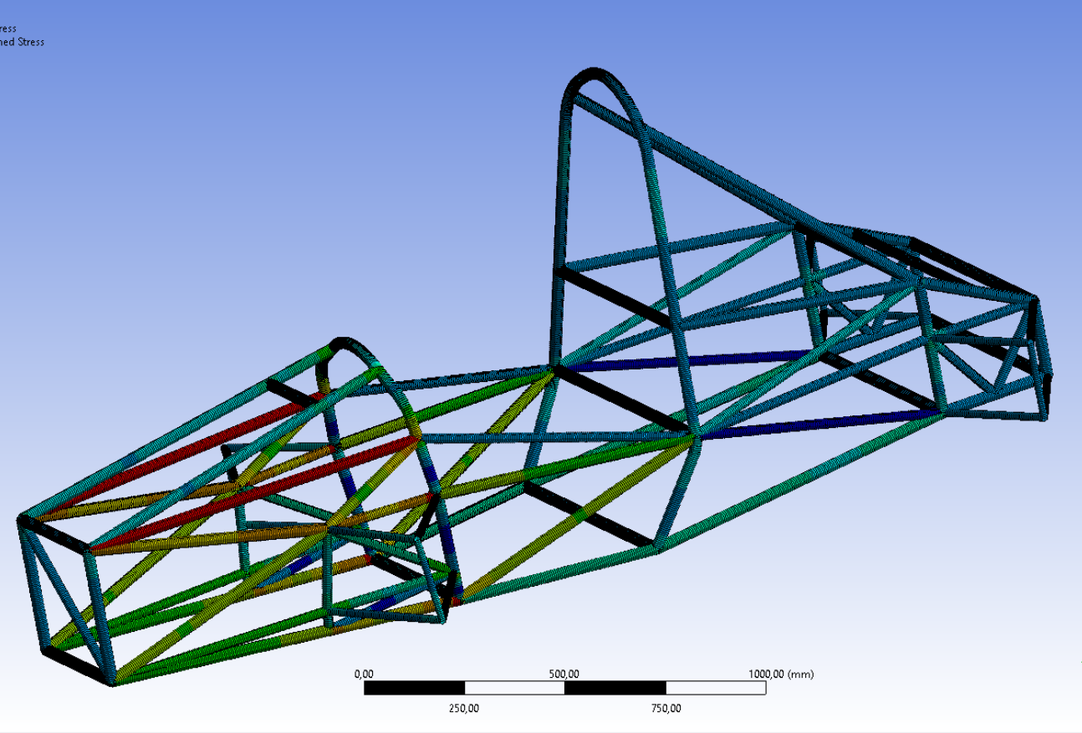

Analyse structurelle châssis
D’où?
Règles FSAE et cahier des charges VRT
CAO châssis V8.0
Par où ?
Prise en main ANSYS
Préparation CAO
Analyse par éléments finis du châssis
Modification châssis V8.0->V10.1
SES
Validation + plans + exportation et découpe pièces
Jusqu’où?
Documentation technique (selon Deadline VRT)
Pourquoi?
Sécurité (intégrité et conformité)
21
Notes:
SES = Structural Equivalency Spreadsheet

Slide 14
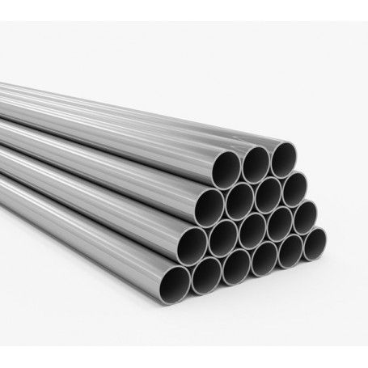
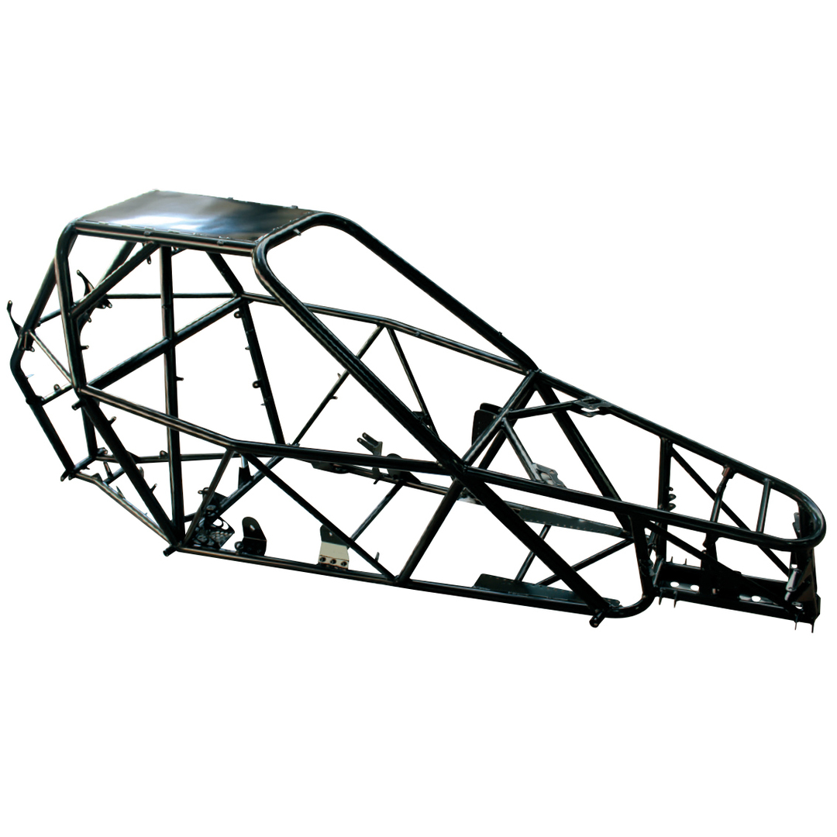
Recherche matériaux alternatifs
D’où?
Tubes Acier S235(Re 235Mpa)
Par où?
Contraintes techniques selon FSAE (% éléments chimiques)
Recherche via GRANTA
Limites + filtres sur matériaux (40)
Disponibilité matériaux restants auprès des fournisseurs
Jusqu’où?
Choix E355+C
Pourquoi?
Augmenter Re
22
Notes:
Dire châssis tubulaire soudé en intro
Augmenter limite élastique et avec sa diminuer tailles les tubes année prochain pour réduire le poids tout en maintenant la résistance mécanique équivalente
Granta = base donnée matériaux
Limites : % éléments max selon règles Filtres : soudabilité , prix , masse volumique
E355 : Re 355 MPa + 51 %

Slide 15
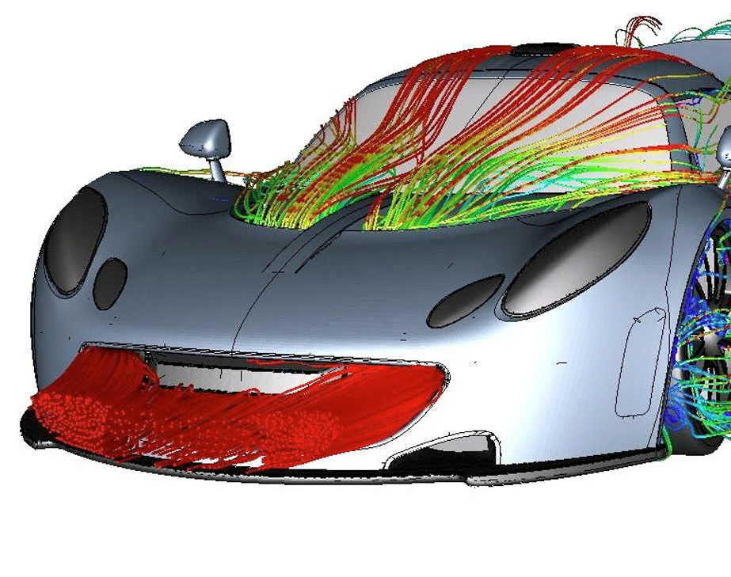
Aérodynamisme
23
Notes:
Augmenter l’adhérence pneu-bitume pour vitesse plus élevée en virage.
Création d’une force d’appui supplémentaire sur les roues à l’aide de la force normale créer par la vitesse de l’air agissant sur une surface profilée

Slide 16
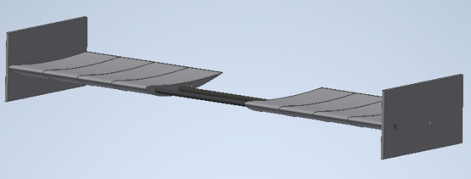
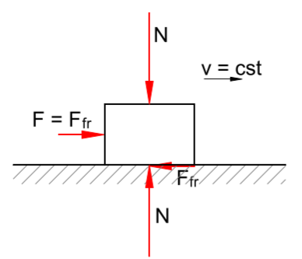
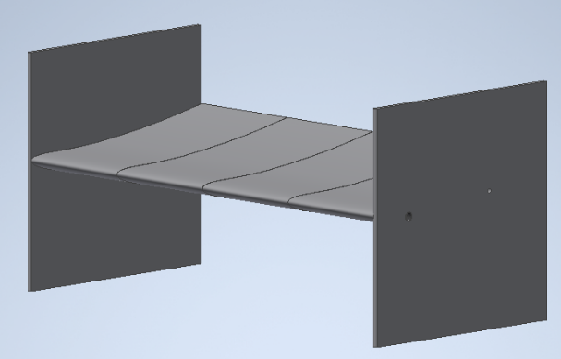
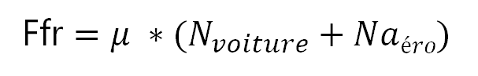
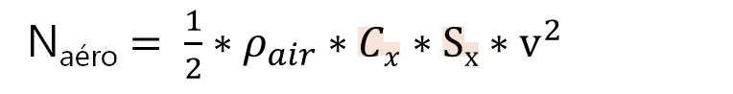
Aérodynamisme
Comment augmenter l’adhérence ? : Ffr ++
Finalité ? : Première ébauche aile avant et arrière
Ffr $=μ ∗(N_{voiture}+Naéro)$
N_{aéro} $= \frac{1}{2}∗ρ_{air}∗Cx∗Sx∗v^{2}$
24
Notes:
Ffr dépand de N (poids voiture + downforce aéro) et N dépendant de S et la vitesse de l’air au carré pour cela qu’il faut une surface aéro grande

Slide 17
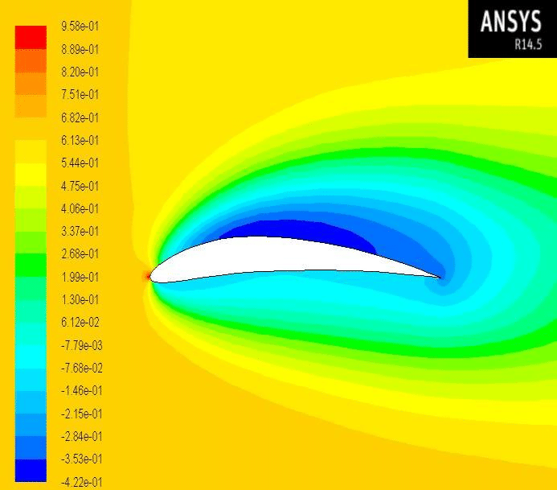
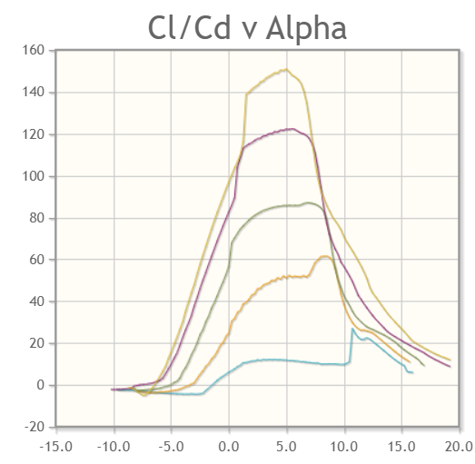
Aérodynamisme
D’où ?
Règles FSAE et cahier des charges VRT
Par où ?
Prédimensionnement des ailes
Jusqu’où?
Documentation technique (selon Deadline VRT)
Recherche profilé NACA
Conception de prototypes d’aile en CAO
Procédés de fabrication et matériaux
Réflexion sur un DRS
25
Notes:
SES = Structural Equivalency Spreadsheet

Slide 18
En bref…
Châssis V10.1 validé
Matériau alternatif E355+C conforme trouvé
Proposition kit aérodynamique faite
Délais rendus techniques respectés
Problèmes fournisseur surmontés
Vision future
26
Notes:
Design carrosserie en fonction du kit aéro

Slide 19
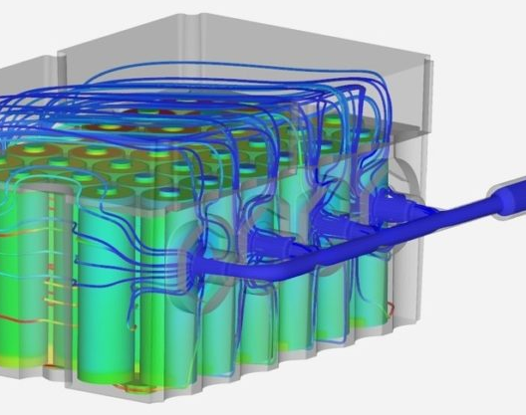
Cooling system
27
Notes:
Refroidissement des batteries
Règlement limite T° 60°C

Slide 20
Merci de votre attention

